Slide 1
Les adjectifs possessifs au singulier (révision)
Masculin (singulier) | Féminin (singulier) | Masculin ET Féminin (pluriel) | Féminin + *Voyelle* (singulier)
mon père | ma mère | mes parents | mon amie
ton père | ta mère | tes parents | ton amie
son père | sa mère | ses parents | son amie

Slide 2
Les adjectifs possessifs au singulier (révision)
SINGULIER | PLURIEL
notre tante | nos tantes
votre tante | vos tantes
leur tante | leurs tantes

Slide 3
Possessive determiners (révision)
Fille (singulier)
Filles (pluriel)
ma fille
ta fille
sa fille
notre fille
votre fille
leur fille
mes filles
tes filles
ses filles
nos filles
vos filles
leurs filles

Slide 4

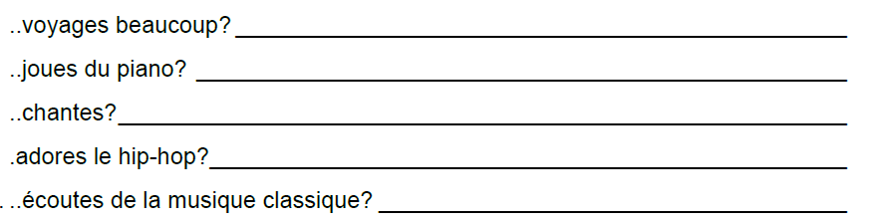

Slide 5
Yes/No Questions
est-ce que, n’est-ce pas

Slide 6
Questions pour Laila
Quel âge avez-vous?
Quelle est votre nationalité?
Vous habitez ici à Austin, n’est-ce pas? (n’est-ce pas)
Vous avez des passe-temps préférés? (l’intonation)
Vous aimez la musique? (l’intonation)

Slide 7
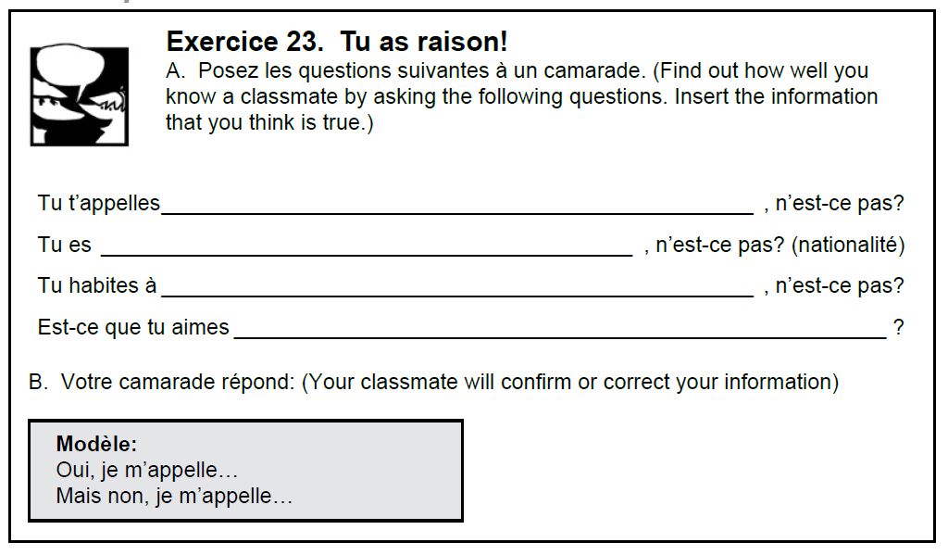

Slide 8
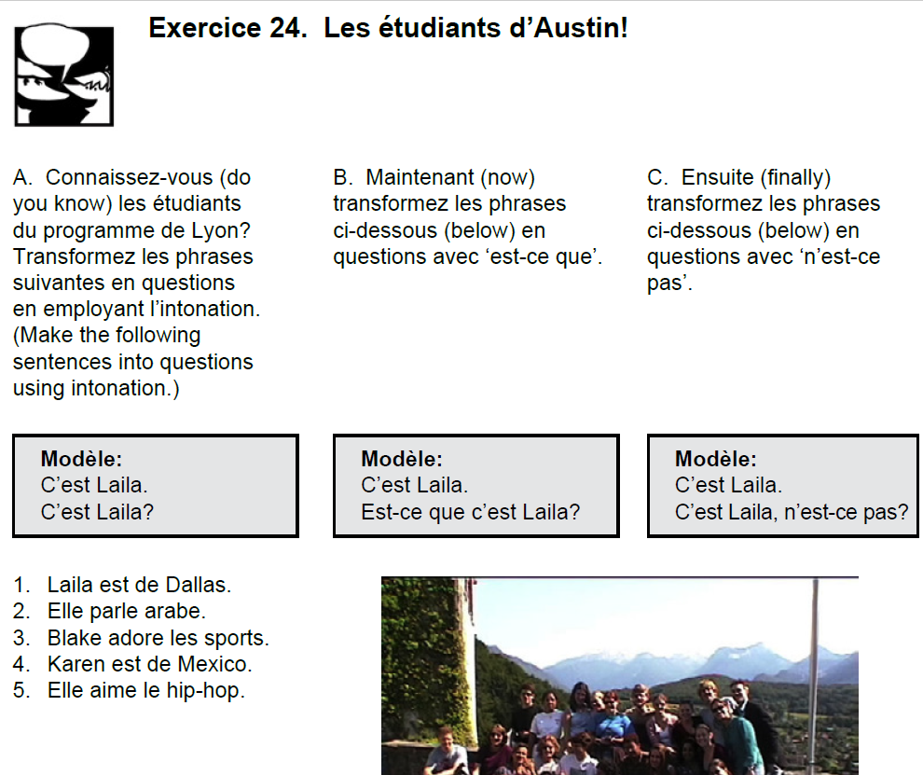

Slide 9
Laila est de Dallas.
Laila est de Dallas?
Est-ce que Laila est de Dallas?
Laila est de Dallas, n’est-ce pas?

Slide 11
Elle parle arabe.
Elle parle arabe?
Est-ce qu’elle parle arabe?
Elle parle arabe, n’est-ce pas?

Slide 13
Blake adore les sports.
Blake adore les sports?
Est-ce que Blake adore les sports?
Blake adore les sports, n’est-ce pas?

Slide 14
Karen est du Mexique.
Karen est du Mexique?
Est-ce que Karen est du Mexique?
Karen est du Mexique, n’est-ce pas?

Slide 15
Elle adore le hip-hop.
Elle adore le hip-hop?
Est-ce qu’elle adore le hip-hip?
Elle adore le hip-hop, n’est-ce pas?

Slide 16
La négation

Slide 17
La négation
Est-ce que tu voyages beaucoup?
Oui, je voyage beaucoup.
Non, je ne voyage pas beaucoup.

Slide 18
La négation
Est-ce que tu aimes danser?
Oui, j’aime danser.
Non, je n’aime pas danser.

Slide 19
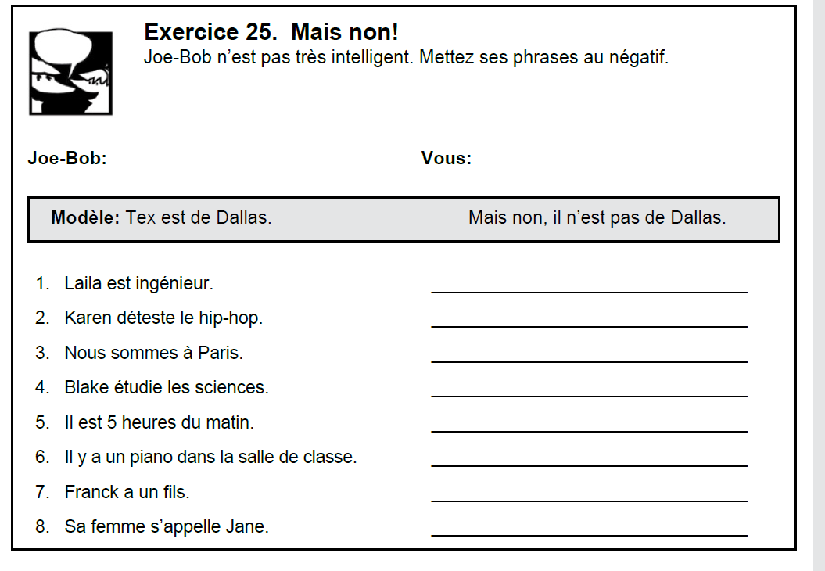

Slide 20
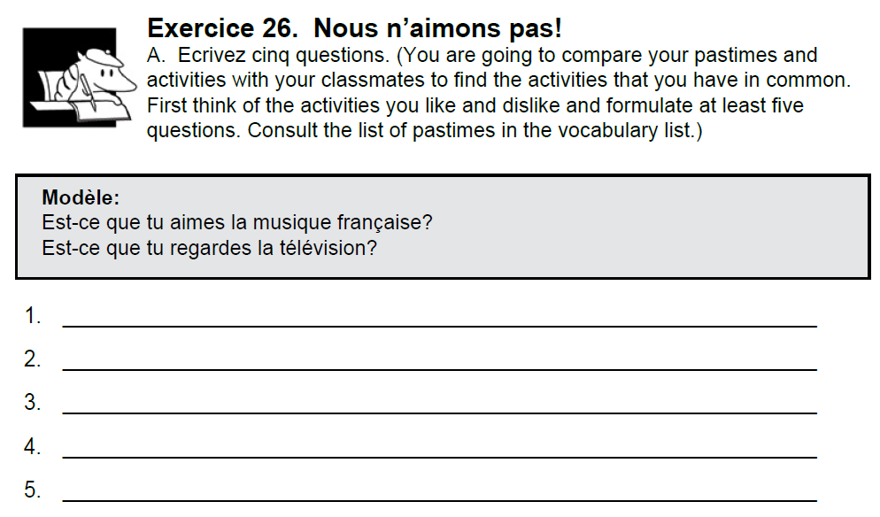

Slide 21
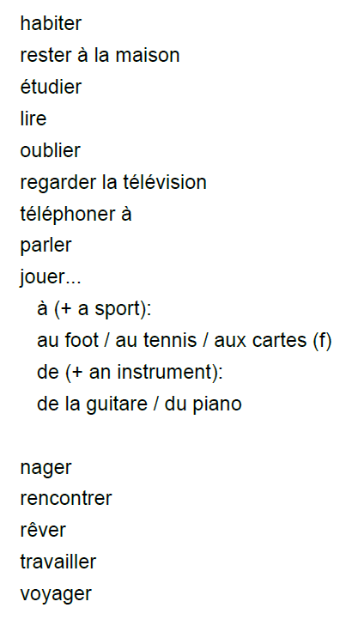
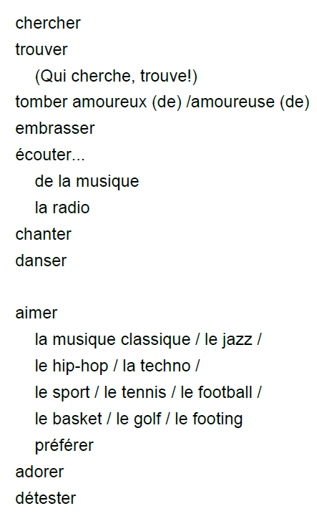

Slide 23
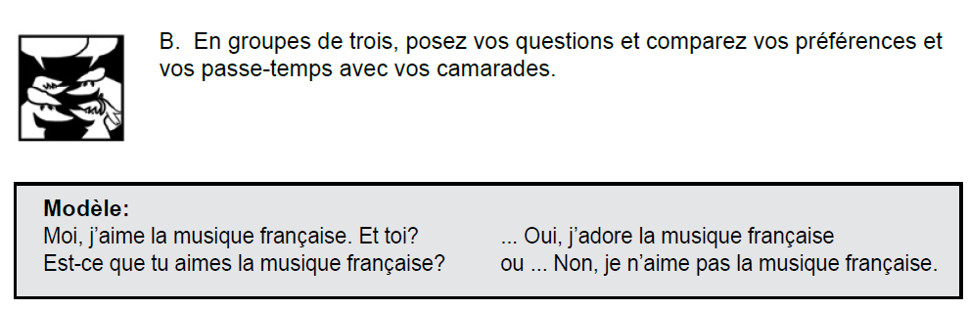

Slide 24
